Slide 1
青春有爱 校园无艾
石城县疾病预防控制中心 赖凤娟
2025年9月9日

Slide 2
关于艾滋病的几个问题
1、一个人感染了艾滋病病毒能从外表上看出来吗？
2、蚊虫叮咬会传播艾滋病吗？
3、日常生活接触（握手、共同进餐等）会传播艾滋病吗？
4、输入带有艾滋病病毒的血液会得艾滋病吗？
5、艾滋病的主要传播途径是什么？

Slide 3


全球艾滋病疫情情况
截至2024年，全球约有4080万艾滋病感染者；3160万人正接受抗逆转录病毒治疗；130万新艾滋病感染者；63万人死于艾滋病相关疾病。
2024年，艾滋病每分钟夺走一条生命；大约920万人未获治疗，其中包括62万名艾滋病感染儿童。妇女和女孩仍然受到更多的影响，特别是在撒哈拉以南非洲，全球每日570例新增妇女和女孩感染艾滋病。
——数据来源：联合国艾滋病规划署（UNAIDS）

Slide 4
我国艾滋病疫情情况
截至2024年底，全国报告存活HIV/AIDS135万余例，报告死亡49.1万例。
2024年新报告HIV/AIDS10.1万例。

Slide 5
我国艾滋病疫情在学生中的感染情况
近年来，我国青年学生艾滋病疫情增长较快，近5年，我国大中学生艾滋病病毒感染者年增约30%。青年学生艾滋病传播主要以性传播为主，其中男性同性性传播约占据80%以上。有数据表明，大中学生感染者中男女比例32：1。

Slide 6

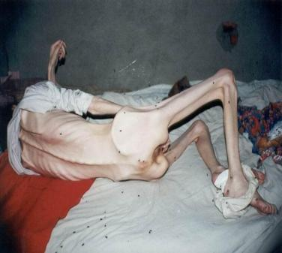
艾滋病对健康生命的危害
1.导致患上严重疾病，痛苦死亡。死前常合并多种病症（如肿瘤、结核病、口腔念珠菌病、皮肤療疽、带状疱疹、身体极度消瘦等）病程晚期痛苦不堪。

Slide 7

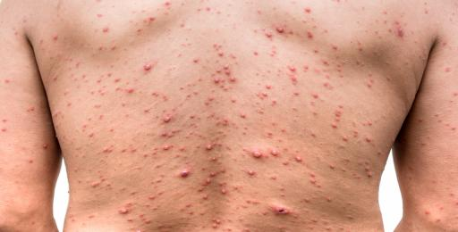
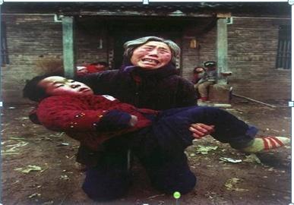
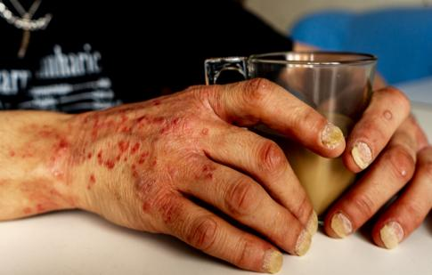
自身感染后很容易将病毒传染给配偶，造成配偶感染、死亡，家破人亡。

Slide 8
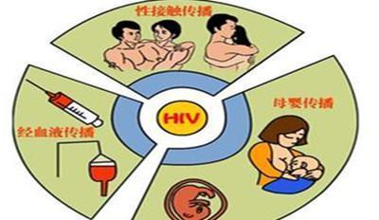
2.传染家人朋友。夫妻之间传播、性伴之间传播，导致很多人感染死亡，还会传染给自己的后代。

Slide 9
3.代价巨大
父母无人赡养
孤儿无人抚养
家破人亡
治疗耗费大量钱财
平均寿命下降

Slide 10
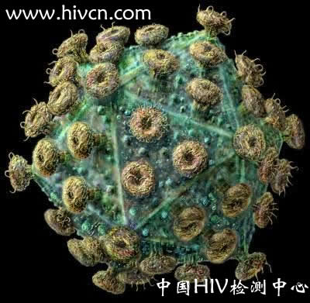
什么是艾滋病病毒？
艾滋病病毒的医学名称为"人类免疫缺陷病毒"（英文缩写HIV），它侵入人体后破环人体的免疫系统，使人体发生多种难以治愈的感染和肿瘤，最终导致死亡。

Slide 11
艾滋病病毒的生物特性
●HIV相当脆弱，一般离开人体数小时后即死亡，对外界抵抗力低于乙肝病毒。
●常用的各类化学消毒剂10%漂白粉、2%戊二醛、4%福尔马林、2%氯胺、6%过氧化氢、50%乙醇、乙醚、丙酮等均可迅速杀死HIV
●各种医疗用具经严格消毒后完全可以杀灭HIV。
●但HIV 对紫外线或γ射线不敏感。

Slide 12
艾滋病的基本概念
一、艾滋病（AIDS）：即获得性免疫缺陷综合征。
病因：获得性。发病机制：免疫缺陷。
临床表现：淋巴结增大、盗汗、持续发烧、持续咳嗽、持久腹泻、体重下降及真菌性口炎等综合征。
病原：人类免疫缺陷病毒（HIV）。性质：传染病。
传播途径：性（95%-99%）、血液、母婴。
传播特点：人类普遍易感，速度快范围广。

Slide 13
艾滋病的基本概念
感染后：病死率极高，全球第4位死因。
预防：无特异性疫苗，全民提高认识，避免高危行为。
治疗：尚不能治愈，但通过系统规范的抗病毒治疗可延长寿命，提高生活质量。
二、分类
（1）艾滋病病毒感染者：
感染HIV后，开始免疫系统还未受到严重破坏，没有表现明显症状。

Slide 14
艾滋病的基本概念
（2）艾滋病病人：
免疫系统严重破坏，发生各种机会性感染和肿瘤，出现严重的综合病症，直至死亡。
三、艾滋病急性期：1-3周。
四、艾滋病无症状期：平均4-8年，短者半年，个别长的20年以上。
五、艾滋病期：感染HIV后的终末阶段。患者CD4+T淋巴细胞计数多<200个/μL。此期主要临床表现为HIV相关症状、体征及各种机会性感染和肿瘤。
六、HIV在人体内的存在：
HIV/AIDS者的血液、精液、阴道分泌液、乳液、伤口渗出液。

Slide 15
艾滋病的传染源
感染HIV是本病唯一的传染源，包括AIDS患者和无症状的HIV感染者，HIV一旦进入人体，长期存活于人体内，成为持久的传染源。
HIV感染者和AIDS患者的各种体液均具有传染性，体液中的含量从高到低排列依次是：血液、精液、阴道分泌液、羊水、乳汁。目前认为主要是通过精液、阴道分泌液和血液，经破损的皮肤或黏膜传播。其他体液，如唾液、尿液、眼泪，因病毒载量低，目前认为不具有传染性。

Slide 16
艾滋病的传播途径
一、性接触传播
同性和异性无保护的性行为
HIV的性传播与许多因素有关，如性伴数、性伴感染情况、性接触频率与强度、有无性病及生殖器局部损害程度、性交方式、有无吸毒、有无保护措施等。

Slide 17
我国有男同性恋者3500多万，男男性行为者总数数倍于此。男男性行为者是此病的脆弱人群，也是艾滋病的高发人群。艾滋病1981年在美国首次出现就是在男性同性恋人群中；20世纪80年代，绝大多数美国的艾滋病病毒感染者是男同性恋者；1985年我国发现的第一例经性传播感染艾滋病病毒的中国人，就是有多个同性性伴的男子。

Slide 18
艾滋病的传播途径
二、血液传播
这个途径是HIV传播最直接、效率最高的途径，感染的风险率大于96%，包括：
输入被污染的血液
注射被污染的血制品
移植感染者的器官
与感染者共用注射器、针头
使用不洁器具，理发、美发工具

Slide 19

三、母婴传播
怀孕、分娩、哺乳
HIV阳性的母亲将病毒传给她的新生婴儿的比例为15%-50%。新生儿的传染可以发生在宫内、分娩时或分娩后。

Slide 20
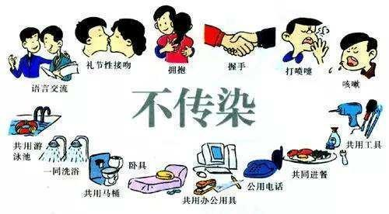
HIV不会经以下途径传播

Slide 21
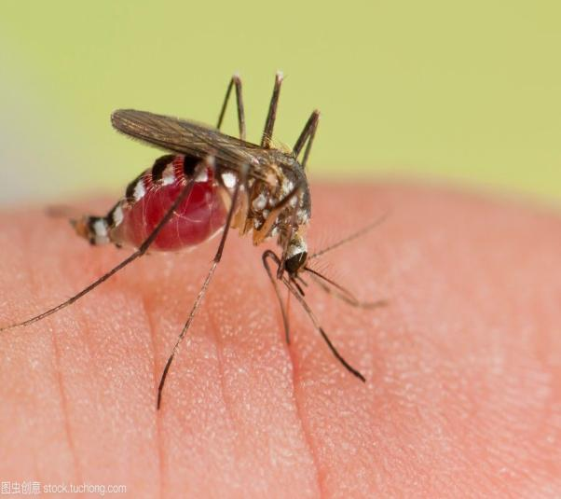
蚊虫叮咬不会传播艾滋病：
1、蚊子吸血不吐血。
2、即使有吐血，其中的艾滋病病毒量非常的少。
3、还没有发现因蚊子叮咬感染艾滋病的病例。

Slide 22
艾滋病的临床表现
1.长期低烧
2.进行性消瘦
3.反复拉肚子
4.恶性肿瘤、结核病、霉菌病、皮疹等合并症
特别提醒：艾滋病未发病前无症状，外表看不出是否感染艾滋病，和健康人无区别，但传染性非常强！

Slide 23
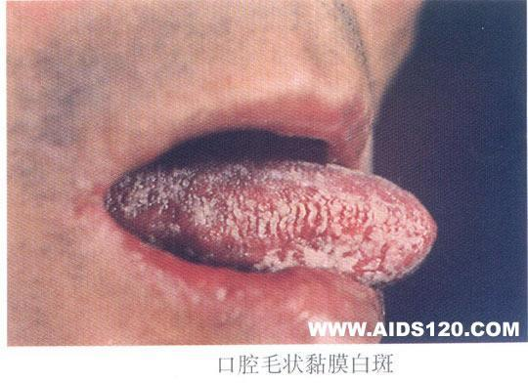
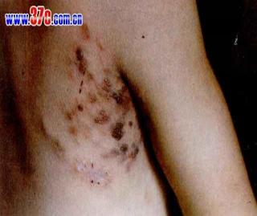
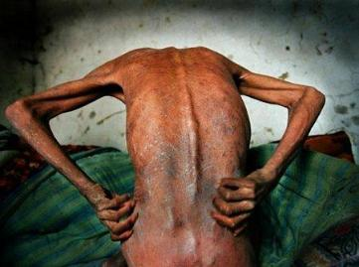
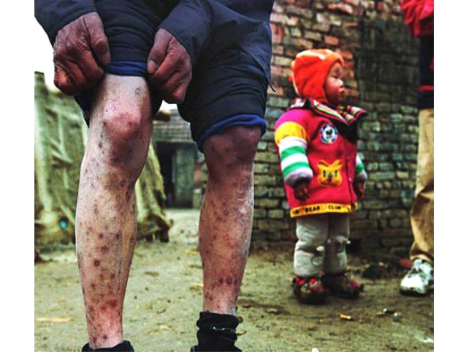
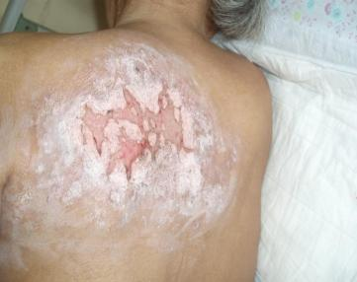
侵犯身体所有部位，严重影响生活质量

Slide 24
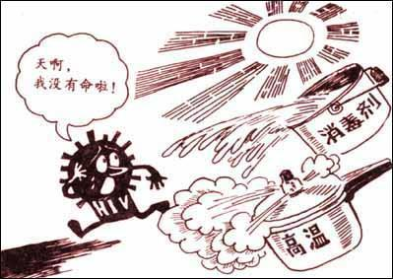
为什么说艾滋病是能够预防的？
首先艾滋病病毒的传播途径非常明确，通过血液传播、性传播和母婴传播；其次，艾滋病病毒在体外环境下很脆弱，很容易被杀死，因此艾滋病病毒不通过空气、食物、水等一般性日常生活接触传播。
另外，艾滋病的传播主要与人类的社会行为有关，完全可以通过规范人们的社会行为而被阻断，是能够预防的。

Slide 25
如何预防艾滋病？
针对性接触传播：
1、洁身自爱、遵守性道德是预防经性途径传染艾滋病毒的根本措施。
2、不搞卖淫、嫖娼等违法活动。
3、发生性行为时，做到正确全程使用安全套。
4、患有性病后应及时、积极进行治疗。

Slide 26
如何预防艾滋病？
针对血液传僠：
1.不以任何方式吸毒，远离毒品；
2.不轻易接受输血和血制品（如必须使用，要求医院提供经艾滋病病毒检测合格的血液和血制品）；
3.不与他人共用针头、针管、纱布、药棉等用具。
4.患病需要接受打针（注射）和治疗时，一定要使用合格的一次性无菌注射器和经过严格消毒的医疗器械，绝对不能共用注射器。
5.不与他人共用牙刷、牙签、剃须刀及有可能刺破皮肤或黏膜的日常生活用品。

Slide 27
如何预防艾滋病？
针对母婴传播：
做母亲的，只有确保自己没有染上HIV，才能使婴儿免受感染。假如夫妇未能确定彼此是否带有病毒，在决定怀孕前应先进HIV抗体测试。

Slide 28
发生不安全性行为有顾虑者怎么办
1.暴露后预防 （PEP）：尚未感染HIV的人群，在暴露于高感染风险后，如与HIV感染者或者感染状态不明者发生明确的体液交换行为，尽早(不超过72h)服用特定的抗HIV药物，降低HIV感染风险的生物学方法。
2.仅凭身体有无症状和体征不能判断是否感染了艾滋病，必须进行艾滋病病毒抗体检测才能确定。感染后，一般经过1-3周（窗口期）才能从血液中检测到艾滋病病毒抗体。
3.如果怀疑自己被感染，可到省、市（地）、县（区）各级疾病预防控制中心和各级卫生行政部门指定的医疗机构，接受免费的艾滋病咨询和初筛检测，检测结果是保密的,但必须采用实名登记。

Slide 29
艾滋病威胁每一个人和每一个家庭
预防艾滋病是全社会的责任。
学生是祖国的未来，家庭的希望，除了你自己一生避免染上艾滋病外，我们希望你能成为健康传播者和健康小卫士。
今天大家学习后可以把您掌握的知识告诉您的家人、朋友。让更多的人知道艾滋病、了解艾滋病、预防艾滋病、远离艾滋病。

Slide 30
有 奖 竞 答
1、一个人感染了艾滋病病毒能从外表上看出来吗？
2、蚊虫叮咬会传播艾滋病吗？
3、日常生活接触（握手、共同进餐等）会传播艾滋病吗？
4、输入带有艾滋病病毒的血液会得艾滋病吗？
5、艾滋病的主要传播途径是什么？（哪三个？）

Slide 31
谢谢聆听
凝聚社会力量 合力共抗艾滋

